Slide 1
Работа с детьми зависимых
Баган Катерина, Скварко Вадим

Slide 2
Комплексный подход к реабилитации зависимых
Реабилитация зависимого
Родительские группы или семейное образование (от 16 лет)
Работа с детьми, у которых один из значимых близких страдает зависимостью

Slide 3
Немного теории, что бы вы нам поверили :)
Насущность проблемы: Украина занимает 4е место среди стран по уровню зависимостей поколения нуждающиеся в помощи
Основная преграда - отрицание зависимости, особенно алкогольной. Даже если в семье семье только один зависимый - страдают все члены семьи.

Slide 4
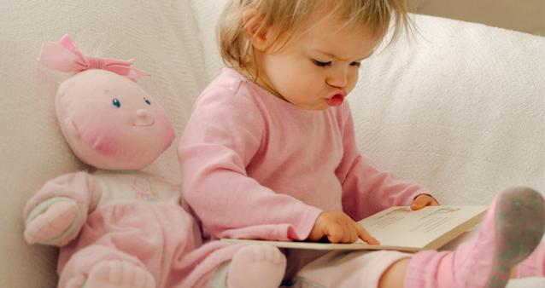
Особенности детей зависимых
Высокий риск развитие ментальных проблем;
Отсутствие навыка строить здоровую привязанность;
Сложность в понимании свои ощущения и эмоций;
Притворяются “нормальными” в учебных группах;
Низкая самооценка.

Slide 5
Дженет Дж. Войтиц: характеристики детей выросших в семье зависимых
1. Дети зависимых пытаются угадать, что такое норма.
2. Сложность в инициации новых дел и доведении их до конца.
3. Врут, даже если правду сказать совсем не сложно.
4. Безжалостно осуждают себя.
5. Не умеют веселиться, воспринимают себя очень серьезно.
6. Имеют трудности в построении близких отношений.

Slide 6
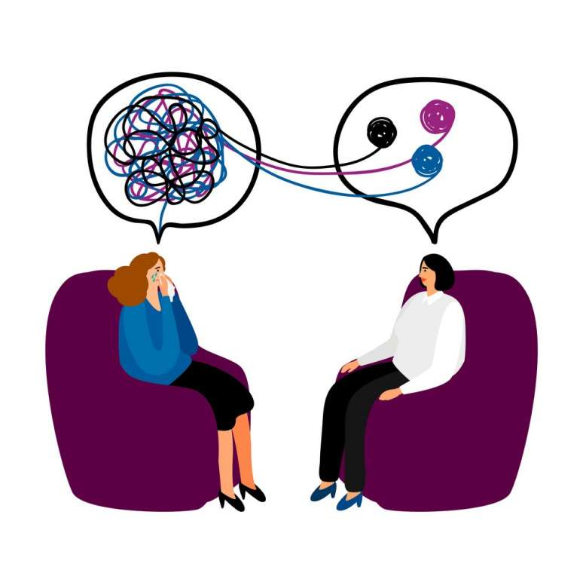
7. Чрезмерно остро реагируют на изменения, которые не могут контролировать.
8. Все время ищут одобрения и подтверждения собственной значимости.
9. Чувствуют себя не такими как все.
10. Или гиперответственны, или наоборот.
11. Слишком лояльные, даже тогда, когда эта лояльность незаслуженная.
12. Импульсивные.

Slide 7
Описание занятий
Задачи, которые мы ставим перед собой, как специалисты:
Восполнение недостающего внимания, восстановление самоценности, контакта с чувствами, целостности личности;
Поддержание развития психики, спонтанности и творчества;
Развитие способности преодолевать препятствия, обучаться и тренировать новые навыки.
Для кого?
Дети от 3 до 15 лет
Кем проводиться?
Психологами женского и мужского пола, которые могут олицетворять родительские фигуры.

Slide 8
Процедура проведения
Занятие имеет несколько этапов:
Приветствие: детки представляют сами себя и узнают других, что помогает предъявить себя миру.
Середина занятия: игры, активные упражнения и прочая деятельность. а некоторое время до прощания, ребенок готовиться к завершению, чтобы не пришлось прерывать игровую историю на середине.
Итоги: ведущий благодарит малыша за общение и отмечает его успехи.
Прощание: психолог поощряет намерение встретиться еще. Помогает спланировать (пожелать) тему следующей встречи.

Slide 9
КАк оно было?

Slide 10
Выводы
Дети зависимых, могут отличаться некоторой агрессией, которую они скорее подавляют или направляют внутрь себя.
Трудно поверить в заинтересованность взрослых в них, при обычных обстоятельствах.
У них может отсутствовать образец продуктивных, приятных, надежных, поддерживающих, питающих связей с другими.
Когда ребенок забывается в игре, обнаруживаются его живые особенности, желания, ценности, стремления и потенциал.
ДЕТИ ЗАВИСИМЫХ ИМИТИРУЮТ ЖИЗНЬ ВООБРАЖАЕМЫХ ЗНАЧИМЫХ ВЗРОСЛЫХ!!!

Slide 11
Спасибо за внимание!

